Slide 1
Публичный годовой отчет за 2024 год
Автономная некоммерческая организация дополнительного профессионального образования и поддержки общественных инициатив"Профи"
ИНН 2460124619, КПП 246001001

Slide 2
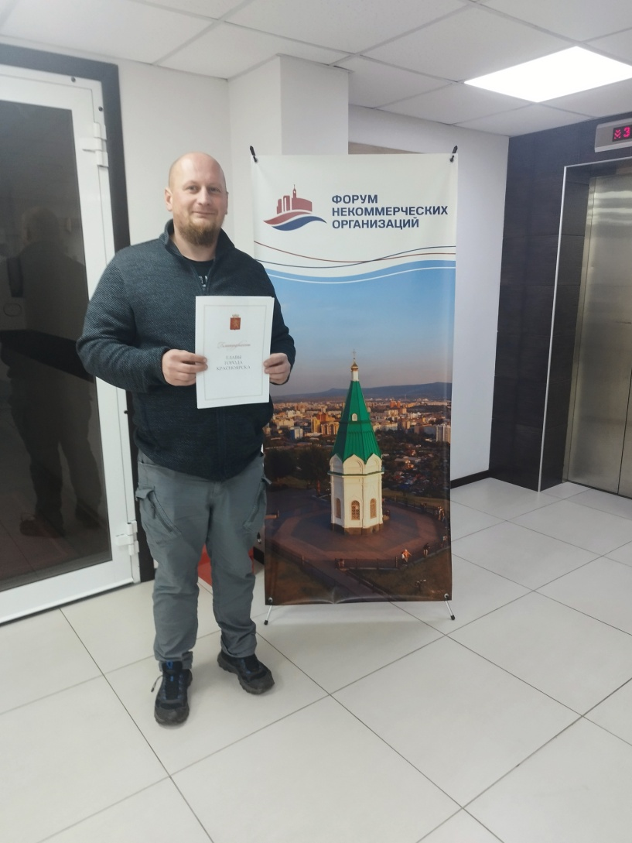
Приветственное слово руководителя
Дорогие друзья!
Я рад приветствовать вас на нашем сайте! Наша некоммерческая организация создана с одной главной целью — делать мир лучше, помогать тем, кто в этом нуждается, и объединять людей вокруг добрых дел.
Мы верим, что каждый из нас может внести свой вклад в общее дело. Наша команда активно работает над различными проектами, направленными на поддержку уязвимых групп населения, развитие образования и культуры, защиту окружающей среды и многое другое. Мы стремимся создать пространство для сотрудничества и взаимопомощи, где каждый сможет найти свое призвание и реализовать свои идеи.
Спасибо за ваш интерес к нашей работе. Вместе мы можем сделать больше!
С уважение Супонев Сергей Владимирович

Slide 3
Информация об организации
Автономная некоммерческая организация дополнительного профессионального образования и поддержки общественных инициатив"Профи« создана в 2023 г.
Контакты: e-mail: natalls@mail.ru
Тел. + 7(908)0269033
https://profi.profiedu.ru/

Slide 4
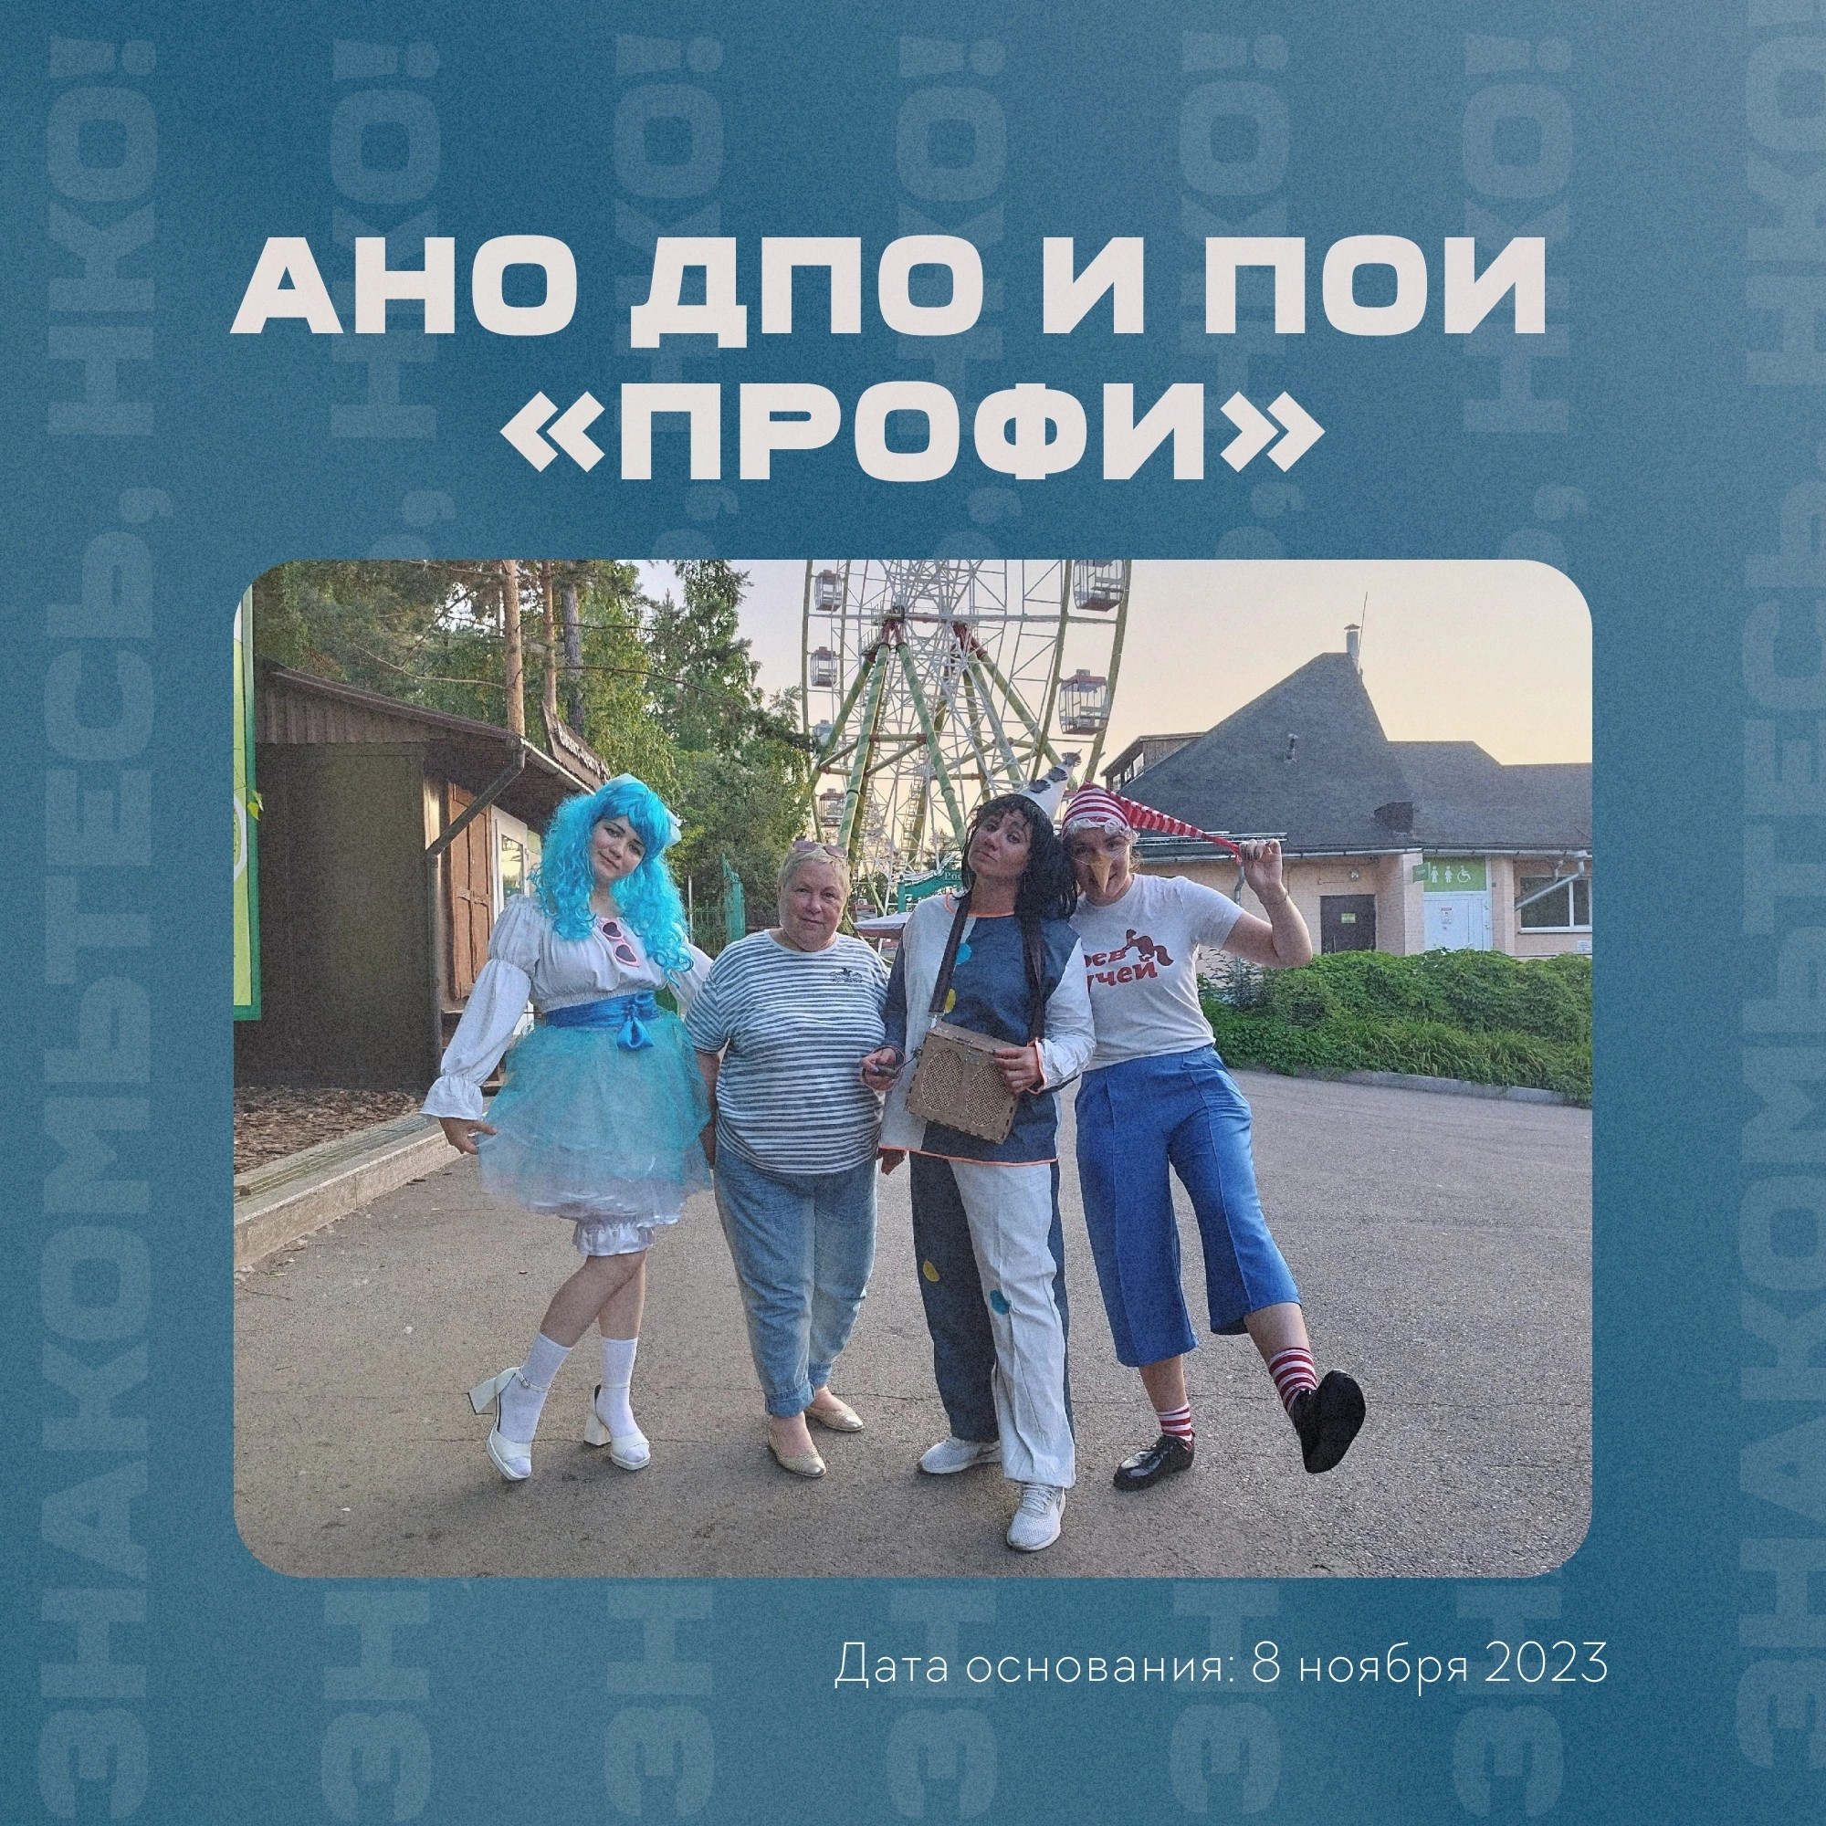

Slide 5
Цели организации
1. Поддержка и развитие гражданского общества — стимулирование активного участия граждан в жизни общества, повышение их социальной ответственности и вовлеченности.
2. Образование и просвещение — проведение обучающих программ, тренингов и семинаров по вопросам гражданской активности, лидерства, социального предпринимательства.
3. Развитие партнерств и сотрудничества — установление связей с государственными органами, бизнесом, другими НКО для совместной реализации проектов.
4. Повышение уровня информированности населения — распространение информации о возможностях участия в общественной жизни и о текущих инициативах.
5. Оказание поддержки социально уязвимым группам — помощь людям с ограниченными возможностями, малоимущим или другим категориям населения в реализации их инициатив.
6. Мониторинг и оценка общественных инициатив — анализ эффективности реализуемых проектов для повышения их качества и воздействия.
7. Формирование культуры добровольчества — популяризация волонтерской деятельности среди различных слоев населения.

Slide 6
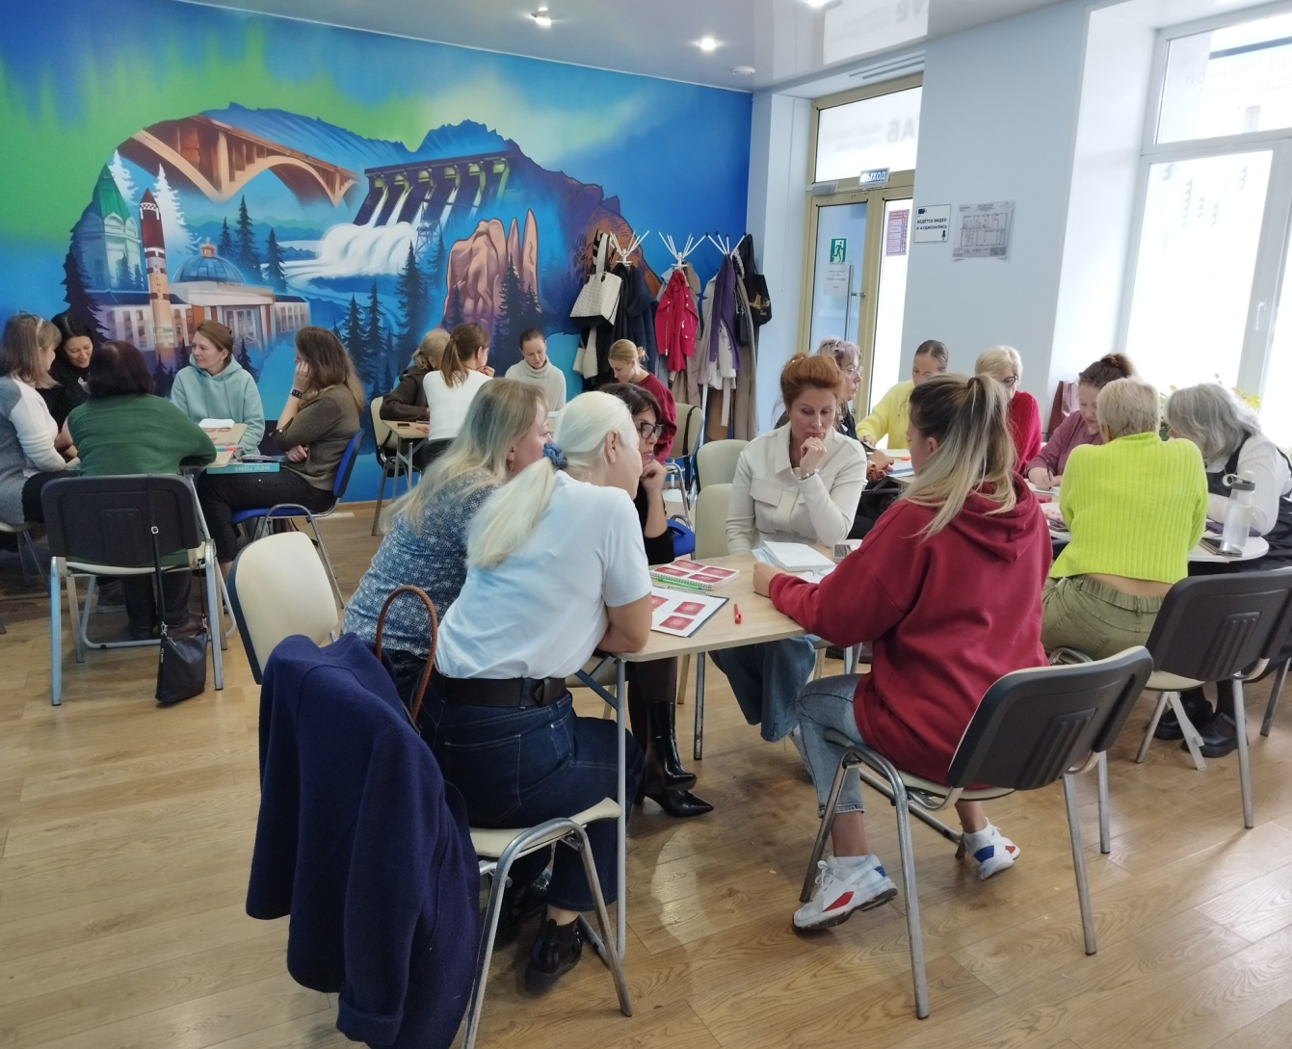
Наши результаты за 2024 г.
Получили поддержку и реализовывали два проекта: «Помогаем помогать» и «Театр возможностей».

Slide 7
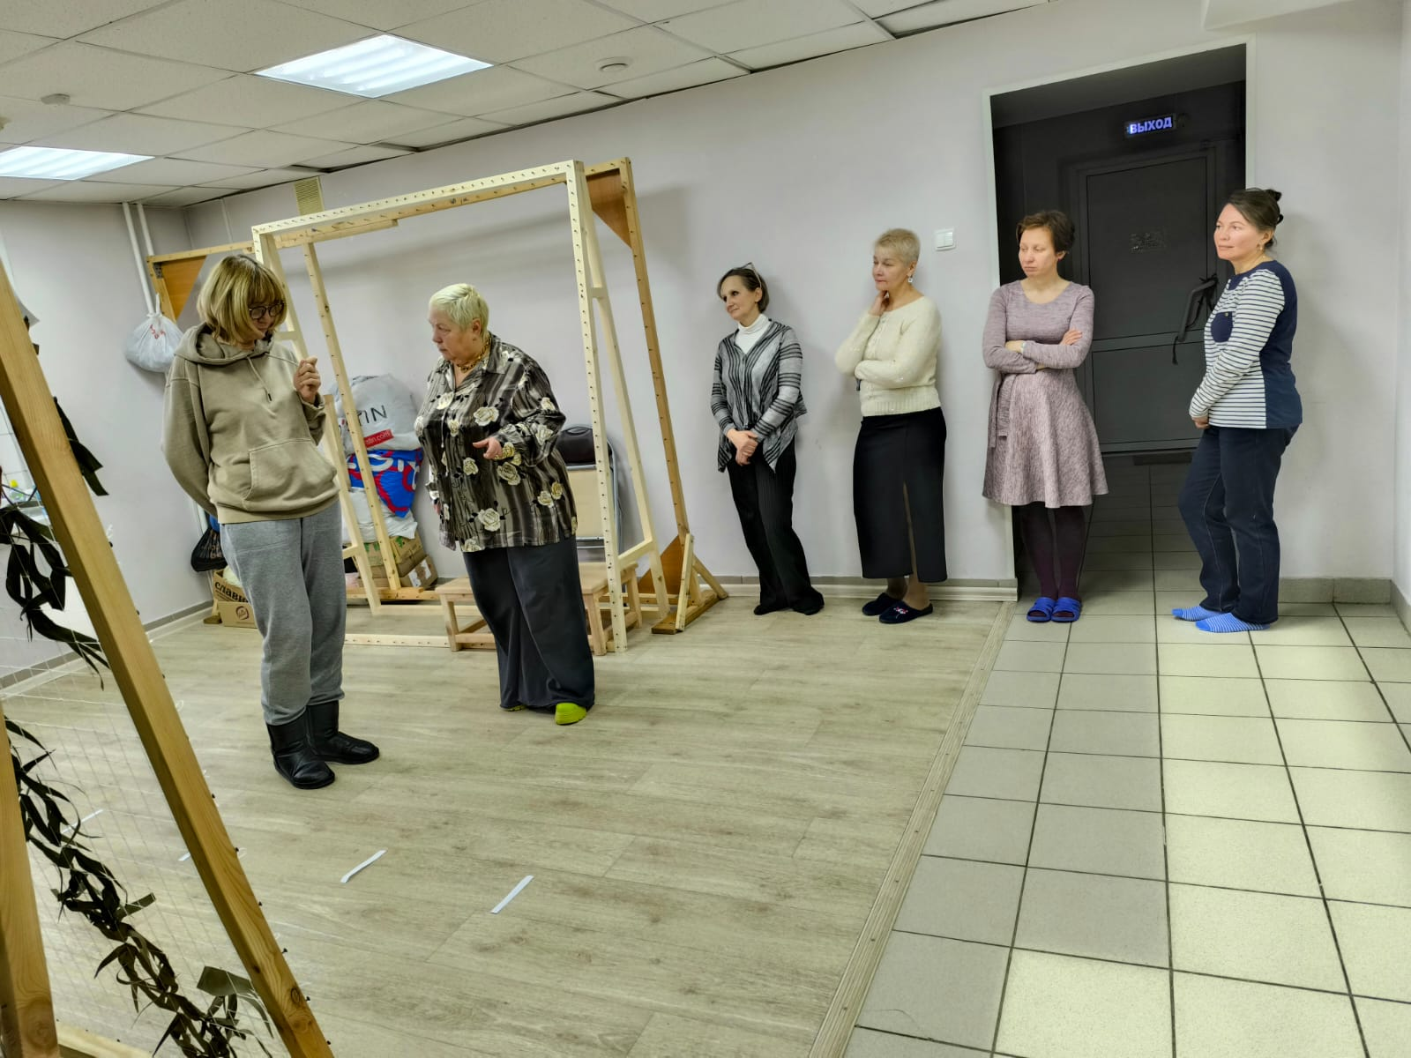
«Помогаем помогать»
«Помогаем помогать» – проект направлен на оказание психологической помощи и поддержку членам семей, близким людям участников специальной военной операции и граждан, призванных на военную службу по частичной мобилизации, состоящей из психотерапевтических занятий, консультаций, тренингов.
И направлен на расширение спектра профессионального инструментария психологов СОНКО, комплексных центров социального обслуживания населения города Красноярска, психологов-волонтеров

Slide 8
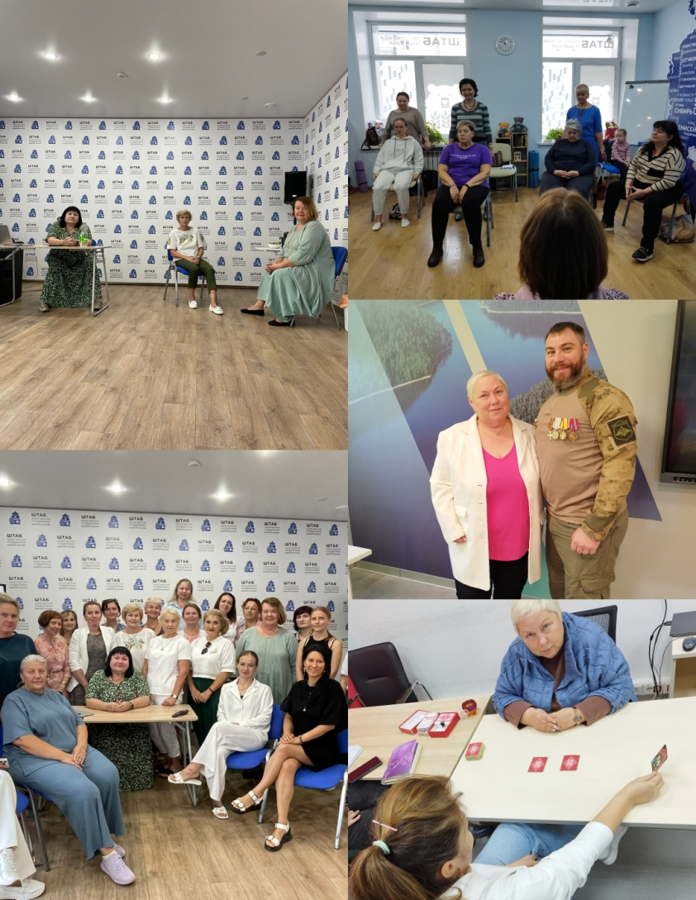
«Помогаем помогать»
30 специалистов прошли обучение по дополнительной профессиональной программе повышения квалификации (144 ак. часов), включающей практико-ориентированные обучающие семинары, тренинги, мастер-классы, подборку методик и успешных практик работы на снижение тревожности, формирование и развитие навыков поведения в стрессовой ситуации, работы с посттравматическим синдромом, индивидуальное (онлайн и офлайн)
консультирование по вопросам профессиональных затруднений в работе с семьями участников специальной военной операции и граждан, призванных на военную службу по частичной мобилизации

Slide 9
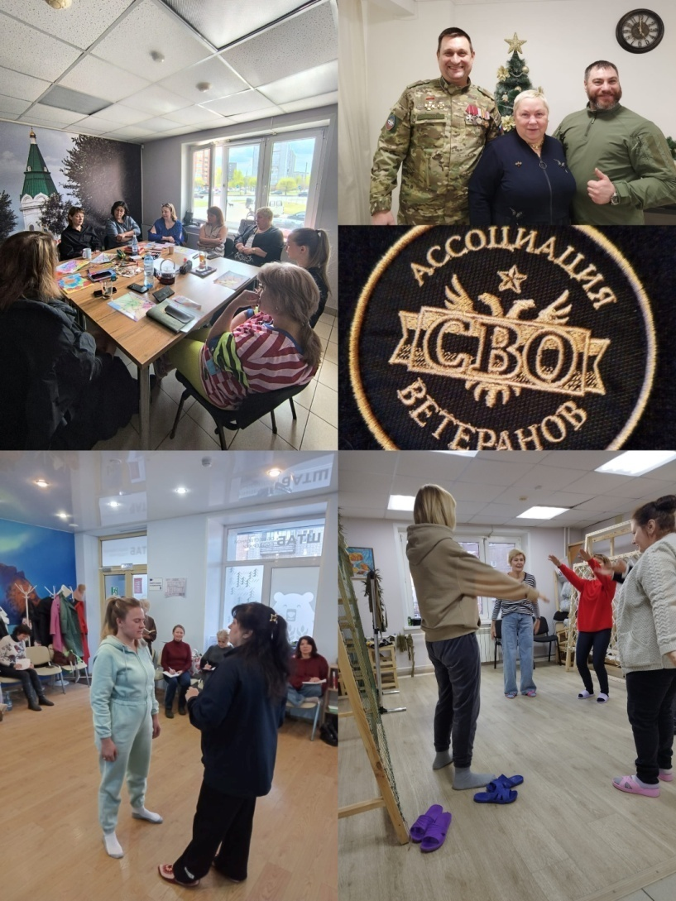
«Помогаем помогать»
За время реализации проекта проведено более 25 тренингов для семей участников СВО(планировалось 12)
Проведено более 200 консультаций(планировалось 50) для целевых групп

Slide 10
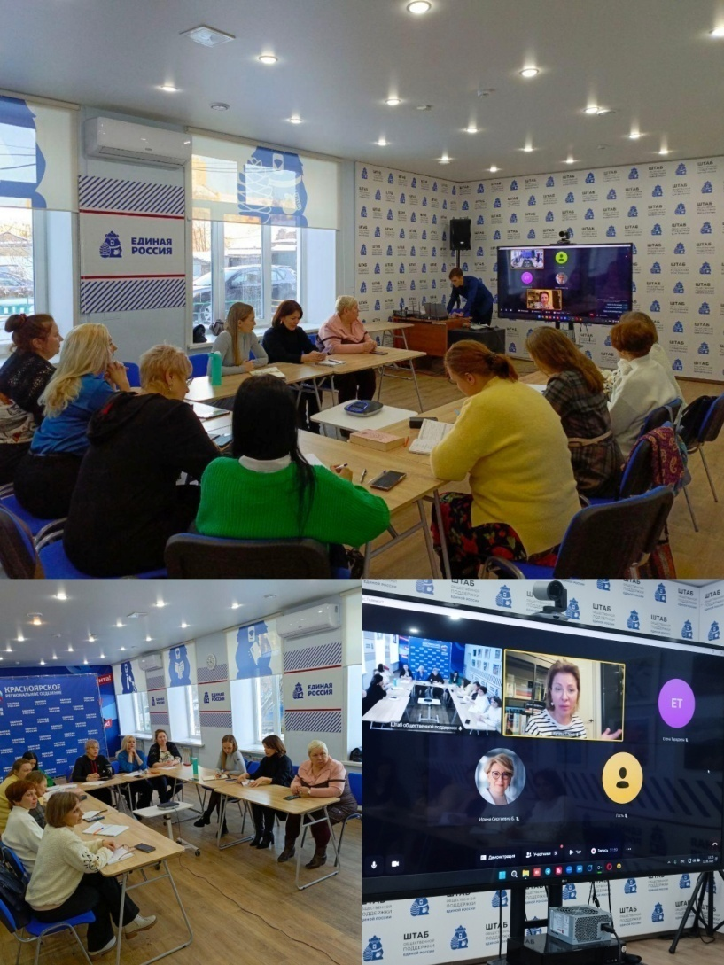
«Помогаем помогать»
Проведено более 20 онлайн супервизий для специалистов и волонтеров клиническими психологами из госпиталя им. Бурденко
Привлечено к участию в проекте 20 волонтеров

Slide 11
«Помогаем помогать»
Размещено 3 публикации в печатных изданиях (например газета «Городские новости»
Силами студентов колледжей города записано видеообращение «Письмо солдату», которое размещено в многочисленных группах в соцсетях
Созданы в соцсетях группы поддержки для специалистов и волонтеров, где можно поделиться опытом и задать вопросы

Slide 12
«Театр возможностей»
Направлен на создание театральных студий для особых детей в двух школах Богучанского района.
Театральные студии в каждой школе после проекта для особых детей станет профессиональным
клубом на территории школ, предоставляющим высококачественные и доступные постановки для детей с ОВЗ.
Театр для особых детей станет площадкой для социализации и интеграции детей с особыми потребностями в общество.
А так же на расширение спектра профессионального инструментария педагогов этих школ, освоивших инновационные методики и технологий в театральном процессе, адаптированные к потребностям детей с особыми потребностями, которые получили специалисты после прохождения курсов повышения квалификации

Slide 13
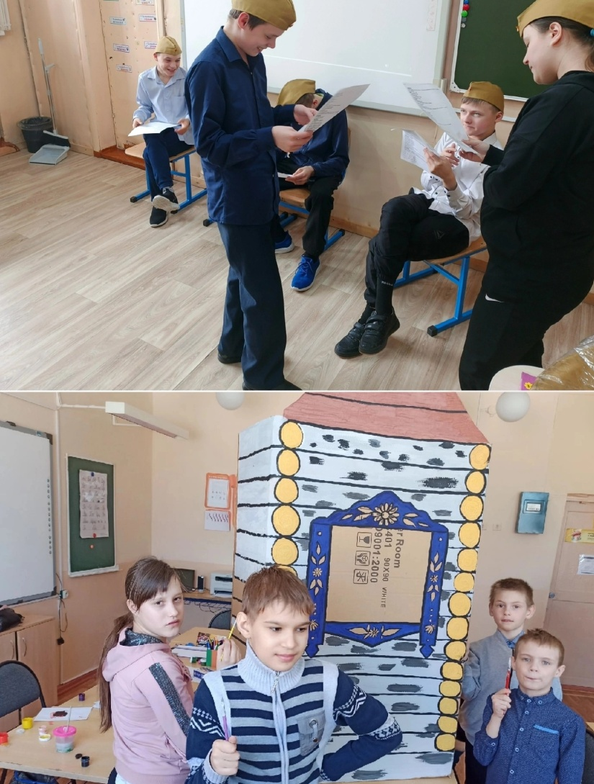
«Театр возможностей»
Направлен на создание театральных студий для особых детей в двух школах Богучанского района.
Театральные студии в каждой школе после проекта для особых детей станет профессиональным
клубом на территории школ, предоставляющим высококачественные и доступные постановки для детей с ОВЗ.
Театр для особых детей станет площадкой для социализации и интеграции детей с особыми потребностями в общество.

Slide 14
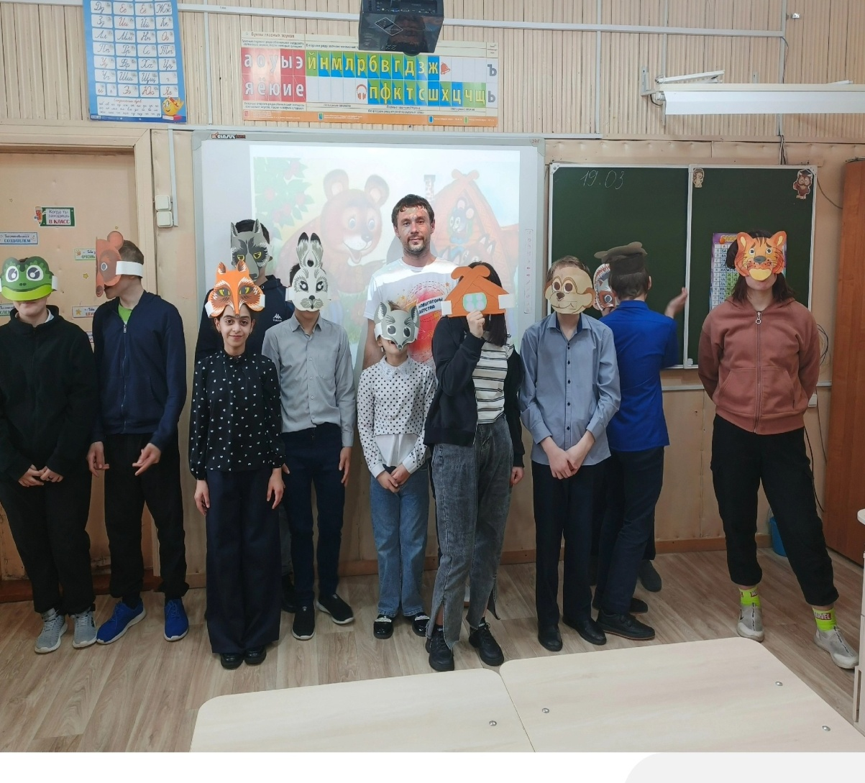
«Театр возможностей»
Более 30 педагогов прошли обучение по программе повышения квалификации и получили методическую копилку для использования в дальнейшей работе.
Более 70 детей были задействованы в репетициях и театрализованных представлениях

Slide 15
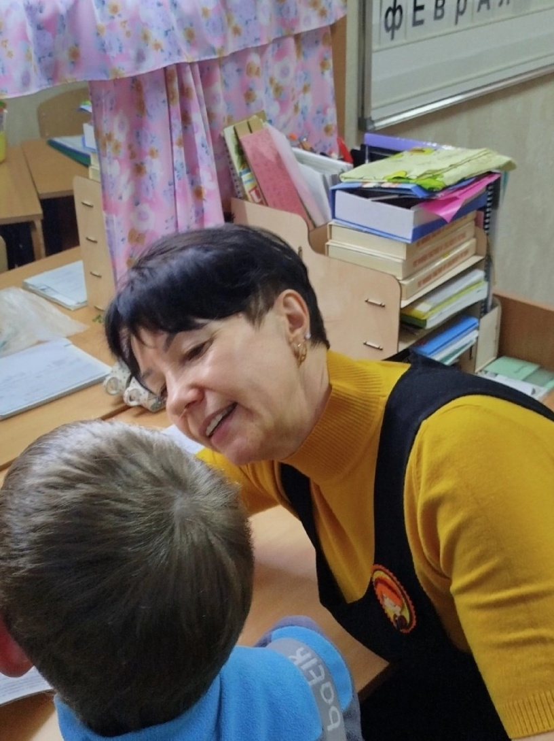
«Театр возможностей»
70 детей с ОВЗ посещали дополнительны занятия с логопедами

Slide 16
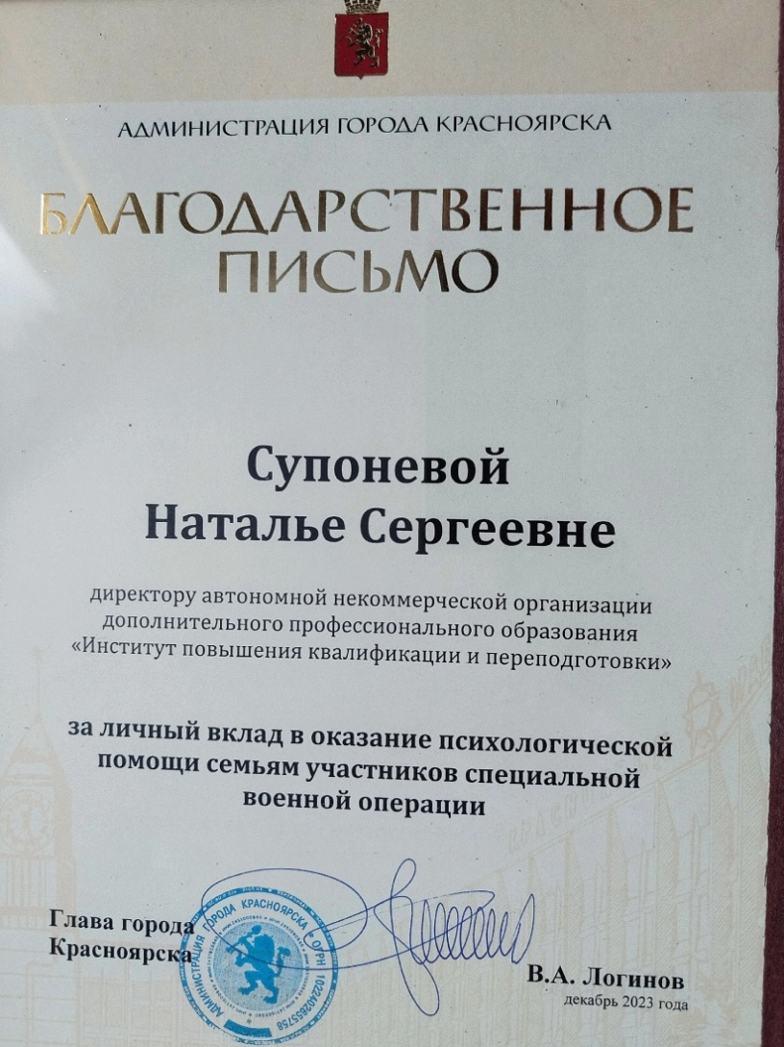
Нас отметили

Slide 17
Планы на 2025-2026 г.г.
Продолжать работу с семьями участников СВО
Более активно привлекать к участию в проектах организации волонтеров
Составить методические рекомендации по работе с участниками СВО и их семьями совместно с клиническими психологами из госпиталя им. Бурденко
Обобщить и тиражировать опыт по организации театральных студий для детей с ОВЗ

